Slide 1


ФИНАНСОВАЯ ГРАМОТНОСТЬ СПЕЦИАЛИСТА ПОМОГАЮЩЕЙ ПРОФЕССИИ комитет методов и модальностей ППЛ
23 декабря 2020
Лаврова Нина Михайловна,
Личный терапевт адвайзер и супервизор ОППЛ, руководитель комитета по медиации ППЛ, руководитель модальности Системная семейная психотерапия восточная версия (ССТВВ)

Slide 2
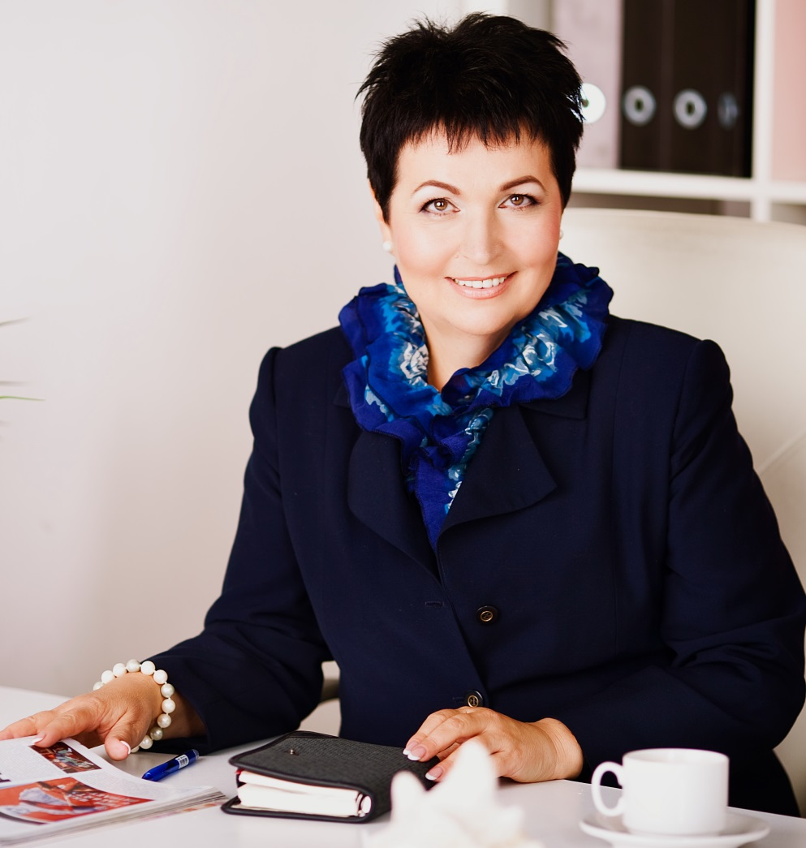
Лаврова Нина Михайловна системный семейный психотерапевт, руководитель модальности Системная семейная психотерапия восточная версия

Slide 3


«В серьезных делах следует заботиться не столько о том, чтобы создавать благоприятные возможности, сколько о том, чтобы их не упускать»
Ф. Ларошфуко
Notes:
3

Slide 4
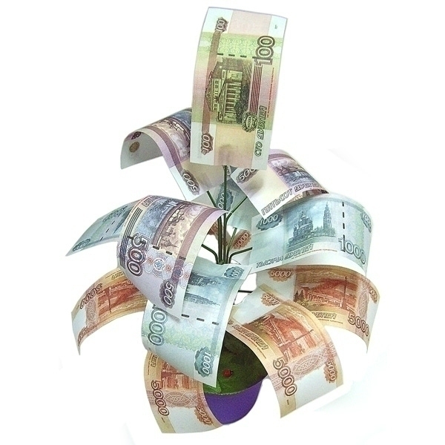
Финансовая грамотность
Финансовая грамотность - это умение управлять финансовыми потоками (доходами и расходами), грамотно распределять деньги, т.е жить по средствам и правильно приумножать свой капитал (инвестировать).
Notes:
4

Slide 5
Финансовая грамотность
Финансовая грамотность – это совокупность знаний в области финансов, а также умение распоряжаться собственными и заемными средствами. Грамотное взаимодействие с кредитными организациями, эффективное использование денежных инструментов, оценка экономического положения страны.
Notes:
5

Slide 6
Финансовая грамотность
ЮРИДИЧЕСКАЯ ГРАМОТНОСТЬ:
Гражданский кодекс РФ
Семейный кодекс РФ
Трудовой кодекс РФ
Notes:
6

Slide 7
Финансовая грамотность
КАК НАЗЫВАЕТСЯ ВАША ДЕЯТЕЛЬНОСТЬ?
Услуга?
Образовательная услуга?
Консультативная услуга?
Тренерская услуга?
Медиация? – это не предпринимательская деятельность
Notes:
7

Slide 8
Финансовая грамотность
ОКВЭД – это ОБЩЕРОССИЙСКИЙ КЛАССИФИКАТОР ВИДОВ ЭКОНОМИЧЕСКОЙ ДЕЯТЕЛЬНОСТИ
Notes:
8

Slide 9
Рекомендации юристов Центра сертификации профессиональных психологов и психотерапевтов для выбора основного кода ОКВЭД (остальные коды можно заявить дополнительными)
Если Вы работаете с частными клиентами, и Вашим главным видом деятельности является индивидуальное психологическое консультирование – основной код ОКВЭД 96.09.
Если Вы работаете с частными клиентами, и Вашим главным видом деятельности является семейное психологическое консультирование и/или работа с детьми и подростками, детско-родительскими отношениями и/или с лицами с физическими или умственными недостатками или лицами с ограниченным обучением – основной код ОКВЭД 88.99.
Если Вы больше работаете с организациями, чем с физическими лицами, лучше выбрать основным код ОКВЭД 70.22.
Тренеры, коучи, супервизоры, а также другие специалисты, прежде всего ведущие обучающую деятельность (в том числе любые курсы для специалистов-психологов, мастер-классы, а также курсы личностного роста для клиентов), выбирают основным код ОКВЭД 85.41.9.
Если Вы преимущественно ведете какие-либо специальные курсы для клиентов, не относящиеся к личностному росту – Ваш основной код ОКВЭД 85.42.9.

Slide 10
Финансовая грамотность
Каким образом Ваша деятельность оформляется и регистрируется?
Notes:
10

Slide 11
Финансовая грамотность
Какое налогообложение Вашей деятельности?
Notes:
11

Slide 12
Финансовая грамотность
Какой договор Вы оформляете с клиентом? Имеется ли у Вас приложение в смартфоне или ККТ (как у ИП или юрлиц)?
Notes:
12

Slide 13
Финансовая грамотность
Знаете ли Вы рынок своих услуг?
Сколько стоит Ваша услуга?
Кто ее продает?
Продаете ли Вы услуги «пакетом»?
Notes:
13

Slide 14
Финансовая грамотность
Статистика по уровню финансовой образованности населения России В 2015 году
Министерство финансов РФ провело исследование, в котором оценило уровень знаний населения России в вопросах финансовой сферы. Участники были в возрасте от 14 до 79 лет. Получены интересные результаты:
24 % опрошенных на вопрос о том, имеют ли они хоть какую-то сумму на непредвиденные расходы, ответили “Нет”;
только 20 % уверены в справедливом разрешении спора или конфликта с финансовым учреждением (банком, страховой компанией);
37 % опрошенных из тех, кто брал какие-то виды кредитов, не сравнивали эти банковские продукты между собой, не выбирали лучшее предложение;
70 % опрошенных считают, что государство отвечает за достойный уровень пенсии человека.
Источник: https://iklife.ru/finansy/finansovaya-gramotnost-chto-eto-takoe-i-zachem-ona-nuzhna.html
Notes:
14

Slide 15
Финансовая грамотность
Это плохие результаты, но есть и хорошие:
64 % понимают, что чем выше доходность, тем выше риск; наметилась положительная тенденция почти по всем вопросам анкеты по сравнению с 2013 годом, когда проводили первые исследования.
Источник: https://iklife.ru/finansy/finansovaya-gramotnost-chto-eto-takoe-i-zachem-ona-nuzhna.html
Notes:
15

Slide 16
Финансовая грамотность
Финансово грамотный человек — это человек, который:
умеет обращаться с денежными инструментами;
ведет учет доходов и расходов;
живет по средствам и грамотно планирует свои расходы;
имеет подушку «безопасности», и минимум 10% своего дохода оставляют на инвестиции;
не берут необдуманные кредиты и тщательно продумывают все свои вложения и инвестиции;
всегда в курсе экономической обстановке в стране.
Notes:
16

Slide 17
Финансовая грамотность
Основные понятия финансовой грамотности
Основными понятиями финансовой грамотности являются актив, пассив и денежный поток. А также плохой долг и хороший долг.
Активы – это то, что приносит деньги в ваш бюджет. Или то, что в будущем при продаже принесет доход. Например, недвижимость, акции, паи в ПиФ, депозиты в банке, имущество, сданное в аренду и т.д..
Notes:
17

Slide 18
Финансовая грамотность
Основные понятия финансовой грамотности
Пассивы – это то, что вынимает деньги из вашего кармана. Например, дом, в котором вы живете; автомобиль, на котором ездите; банковские кредиты, за которые вы выплачиваете проценты и т.п.. Другими словами, это то имущество, за пользование которыми приходится вкладывать денежные средства.
Денежный поток – это разница между активами и пассивами. То есть, из совокупного дохода за месяц необходимо вычесть сумму всех расходов за месяц. Он может быть положительным, отрицательным и нулевым. Финансово грамотный человек всеми силами будет стремиться сократить пассивы, а активы, наоборот, увеличить, так как он уверен, что именно активы способны сделать его богатым.
Notes:
18

Slide 19
Финансовая грамотность
Существует три вида доходов:
заработанный – это денежные средства, получаемые за выполнение определенных работ или видов деятельности (ОКВЭД) (основной вид заработка населения).
«портфельный» — это доход, полученный от разных акций, облигаций, ценных бумаг и т.д..
пассивный – это доход, полученный от имеющихся в наличии пассивов. Например, от квартиры, сданной в аренду и т.п..
Notes:
19

Slide 20
Финансовая грамотность
Как ни странно, но долги тоже имеют свою классификацию. Как в своих книгах писал Р.Киосаки, есть плохой долг и хороший долг.
Плохой долг – это когда ты платишь по своим обязательствам. Например, ипотека на жилплощадь, в которой ты живешь.
Хороший долг – это когда кто-то другой платит по твоим обязательствам. Например, квартира, взятая на ипотеку и сданная другим людям в аренду.
Notes:
20

Slide 21
Первое и самое важное – это учиться, учиться и еще раз учиться.
Как ни крути, но без определенных знаний основ финансовой грамотности вы не сможете стать богатым и финансово свободным человеком. Делать то же и поступать так же, как сосед, это, как минимум, полный идиотизм, который не приведет ни к чему кроме, как к полному краху и обсмеиванию. То время и деньги, которое вы потратите на самообразование, с лихвой окупятся в будущем. Если, конечно, эти знания вы будете применять на практике. Как говорится, между задницей и диваном ни один рубль не пролетит.
Второе и необходимое – это следование определенным правилам, которые обязательно помогут вам стать финансово независимым человеком.
Спросите себя : «Смогу ли я без этого жить»
Бедный человек всегда гонится за кем-то. Такой же большой телевизор как у соседа; такая же крутая машина как у коллеги; такой же большой дом, как у друга. И все в кредит или в долг. Такая погоня за «показателями успешности» очень мешает разбогатеть человеку.
Богатый человек, наоборот, никогда не станет покупать что-либо только потому, что это есть у соседа? Они несут большие расходы только тогда, когда могут это себе позволить. Когда их доходы в несколько раз начинают превышать расходы.
Правило «заплати сначала себе»
Какой доход вы бы не получили и как бы вам тяжело не было, минимум 10% всего ежемесячного дохода необходимо отложить. То есть создать так называемую «подушку безопасности» и резервные средства, которые в будущем вы планируете инвестировать.
Подушка безопасности – это тот необходимый минимум денежных средств, на который вы сможете жить полгода, оставшись без дохода. Причем качество жизни не снижается.
Составляйте финансовый план (на 5 лет и больше)
В привычку всех богатых людей входит составление личного финансового плана как краткосрочного (менее одного года), так и долгосрочного (на 5 лет и более). Все они ставят перед собой конкретные правильные цели (те цели, которые реально достичь) и четко следуют намеченному плану, внося при необходимости кое-какие коррективы.
Изменить отношение к деньгам
Каждый человек должен понять, что деньги это не средство потребления, а средство управления и достижения поставленных пред тобой целей и задач. Деньги – это не просто бумажки, с которыми ходят в магазин, а финансы, правильное управление которыми приведет вас финансовой независимости.
Правильное обращение с деньгами
Для начала необходимо просто начать вести учет доходов и расходов, начать тратить меньше полученного дохода, научиться разумно экономить (т.е. не бросаться на акции и распродажи и не скупать все что «дешево»).
Инвестировать
Необходимо потихоньку начать осваивать инвестиции. Любой человек должен понять, что деньги могут работать и приносить при этом пассивный доход. Но инвестиции – это всегда риск и человек должен научиться управлять ими и диверсифицировать.
Взаимовыгодные отношения с банками
Человек не должен бояться банков. Он должен с научится с ними сотрудничать и знать основные правила работы с банками. Необходимо четко понимать то, что кредиты – это постепенное скатывание в долговую яму.
Из всего выше сказанного можно сказать то, что зная хотя бы основы финансовой грамотности, мы уже можем постепенно изменить свою жизнь к лучшему. Только не надо забывать превращать свои знания в действия.
Финансовая грамотность
Notes:
21

Slide 22
Финансовая грамотность
Знания
Юридические:
Как оформить свою деятельность?
Что такое частная практика?
Консультация?
Психотерапия?
Вебинар?
Тренинг?
Семинар-тренинг?
Образовательный проект, программа?
Что такое предпринимательская деятельность
Что такое некоммерческая деятельность
Notes:
22

Slide 23
Финансовая грамотность
Федеральный закон "О проведении эксперимента по установлению специального налогового режима "Налог на профессиональный доход" в городе федерального значения Москве, в Московской и Калужской областях, а также в Республике Татарстан (Татарстан)" от 27.11.2018 N 422-ФЗ (последняя редакция)
НАЛОГ НА ПРОФЕССИОНАЛЬНЫЙ ДОХОД (НПД)
Notes:
23

Slide 24
Финансовая грамотность
Предпринимательская деятельность – это самостоятельная деятельность лица (как юридического, так и физического). Она ведется в гражданском обороте, осуществляется от собственного имени, на свой риск и под собственную ответственность имущественного характера. Лицо должно направлять эту деятельность на систематическое получение прибыли.
Notes:
24

Slide 25
Финансовая грамотность
К деятельности предпринимателя нельзя отнести ремесло, адвокатскую деятельность, частную деятельность нотариуса, медиатора, услуги по агроэкотуризму, деятельность лица по использованию своих ценных бумаг, банковского счета как платежа или сохранение денежных средств, разовую продажу физическим лицом на торговых площадках (рынок), где можно осуществлять торговлю в соответствии с законом.
Notes:
25

Slide 26
Финансовая грамотность
РЕКОМЕНДАЦИИ:
Оформить свою деятельность как самозанятый (НАЛОГ НА ПРОФЕССИОНАЛЬНЫЙ ДОХОД (НПД)
ИП
Юридическое лицо
Юр.лицо – НКО
ПОЛЕЗНО: стать членом Саморегулируемой организации «Союз психотерапевтов и психологов» (315-ФЗ), СРО сама прописывает профессиональные стандарты
Заключать договоры с клиентами и соблюдать этические и деонтологические нормы профессиональной деятельности
Notes:
26

Slide 27
СЕКРЕТЫ ФИНАНСОВОЙ УСТОЙЧИВОСТИ
«ДЕНЬГИ ЛИБО ГОСПОДСТВУЮТ НАД СВОИМ ОБЛАДАТЕЛЕМ, ЛИБО СЛУЖАТ ЕМУ»
Гораций
Notes:
27

